Slide 1
Cycle de vie fait par:
Tommy Côté

Slide 2


Slide 3
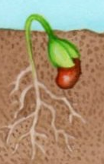

Slide 4
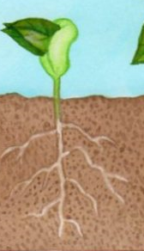

Slide 5
